Slide 1
Kontingenční tabulky

Slide 2
Úvod
základní technika pro zkoumání vztahů mezi dvěma kategorickými (=nominální/ordinální) proměnnými
  více proměnných –> mnohorozměrné KT
  převod škálových na kategorické – bining
    (bin = přihrádka)
a) hypotéza o existenci vztahu
b) určení síly vztahu
vše založeno na centrální limitní větě
  binomické rozdělení se blíží normálnímu

Slide 3
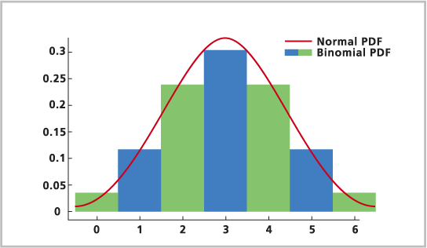

Slide 4
každý jednotlivec může být klasifikován dle proměnné A a B
  výchozí předpoklad stochastické nezávislosti
  pokud např. A kontrolujeme (=cíleně vybíráme osoby s danou hodnotou A), nazývá se A faktor
    pak místo nezávislosti předpoklad homogenity – početně ale stejné
  jako obvykle – požadavek náhodného výběru/randomizace

Slide 5
chí-kvadrát test
  dostatečné N
Fisherův exaktní test
  malé N
  „Lady tasting tea“ - The lady in question claimed to be able to tell whether the tea or the milk was added first to a cup. Fisher proposed to give her eight cups, four of each variety, in random order. One could then ask what the probability was for her getting the number she got correct, but just by chance.
McNemar
  párová data

Slide 6
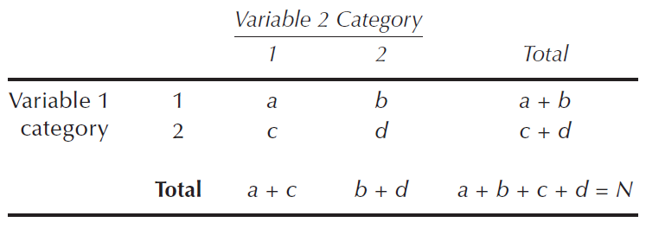
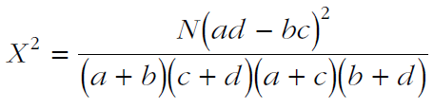
Kontingenční tabulka 2x2
výpočet chí-kvadrát statistiky:

Slide 7
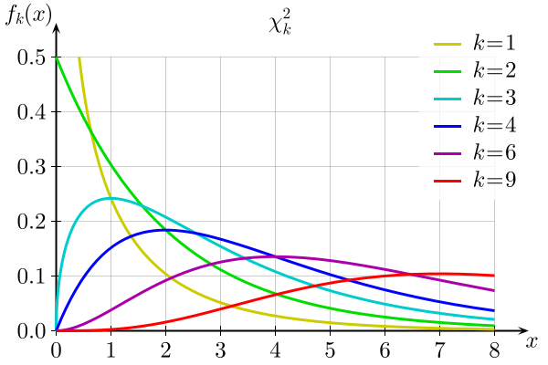
Distribuce u různých df

Slide 8
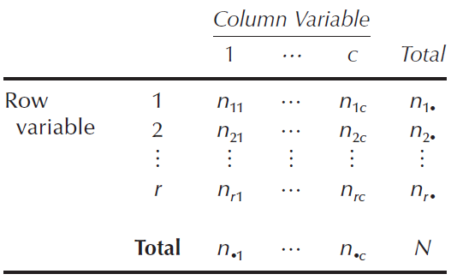

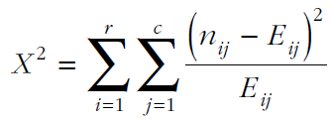
Obecná r x c KT
výpočet EC
výpočet
chí-kvadrát
                (E = Expected Count, očekávaná četnost, n = Observed Count, zjištěná četnost)

Slide 9
chí-kvadrát test dobré shody
nejen v kontingenčních tabulkách
ověřuje shodu empirické distribuce s teoretickou (předpokládanou) – v KT jen specifickým způsobem určíme EC

Slide 10
Analýza závislosti rozdělení výsledku atestace
(1 – výborně, P – prospěl, N – neprospěl)
na oboru studia (O_S) (A, B, C)

Slide 11
Otázky
Hypotézu nezávislosti můžeme zamítnout na 1% hladině významnosti
Jednička se u studentů oboru A vyskytuje s vyšší pravděpodobností než u zbývajících oborů
Extrémně nízký počtu osob (3) v kategorii (A * N) nedovoluje použít chí-kvadrát test nezávislosti
Očekávané četnosti jsou dostatečně veliké pro možnost užití chí-kvadrát testu
Pravděpodobnost klasifikace „NEPROSPĚL“ je u studentů oboru B vyšší než u studentů oboru A
Hypotézu stejné distribuce výsledku atestace u oborů A a B nelze zamítnout
U této atestace (bez ohledu na obor) se výsledek „N“ vyskytuje s nižší pravděpodobností než výsledek „1“

Slide 12
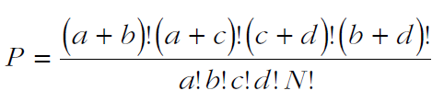

Fisherův přesný (exact) test
u malých N – ale pouze 2x2
alternativně chí-kvadrát s Yatesovou korekcí
  přehnaně konzervativní

Slide 13

Cramerovo V
hodnoty (0;1), 1 -> silný vztah, 0 -> žáden

Slide 14
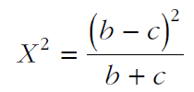
McNemar
H₀: p_{c} = p_{b}
McNemar-Bowker – pro víc kategorií
  SPSS počítá automaticky

